Slide 1
Slimfit quiz
Gil parmentier
Bryan vanoverschelde
Berni cortvriend

Slide 2

Heropfrissing Slimfit quiz
Meerkeuze vragen quiz
Quizmaster en speler
Polar OH1
Hartlsag bereiken → Antwoorden vrijspelen
Tijd = Score

Slide 3
What has been done?
Smartphone / Tablet Design
Connectie Polar OH1
Inlezen live hartslag
Vragenlijst gemaakt
Backend API (Flask Azure)

Slide 4
To do
Het overbrengen van hartslag
Eigen vragen en oefeningen toevoegen
Quizmaster moet quiz kunnen stoppen

Slide 5
SCRUM 1 Retrospective
Positive
X
X
x
Negative
X
X
x

Slide 6
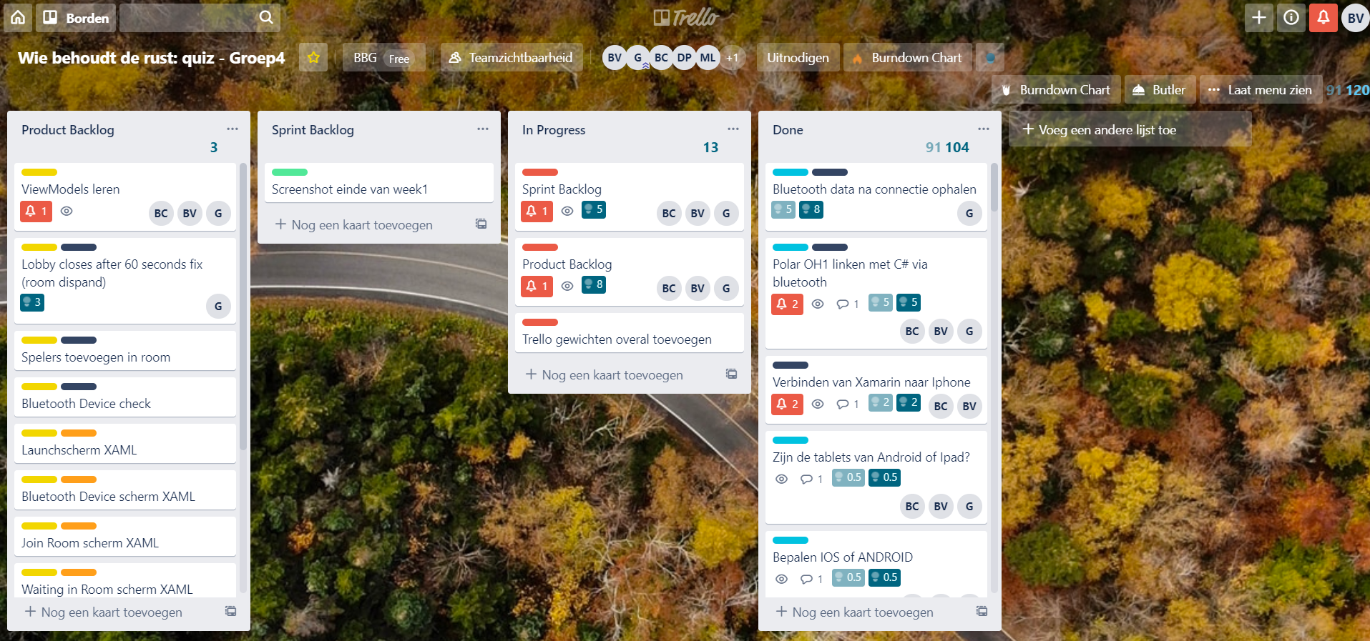
Scrum 1 screenshot

Slide 7
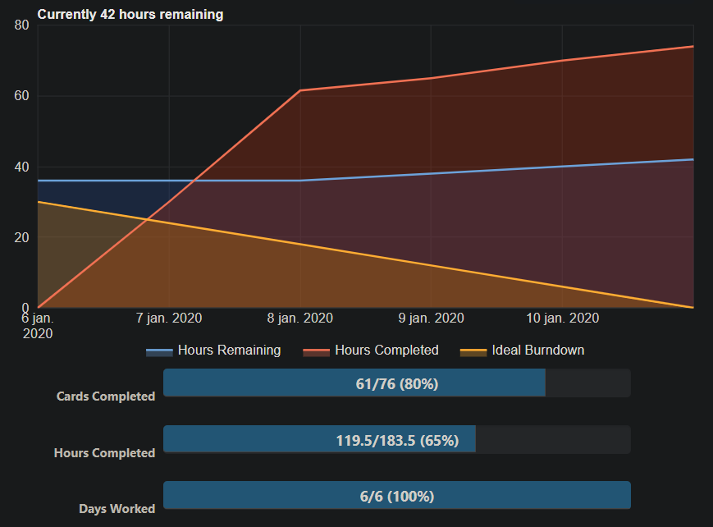
Burndown chart 1

Slide 8
Scrum 2 retrospective
Positive
X
X
x
Negative
X
X
x

Slide 9
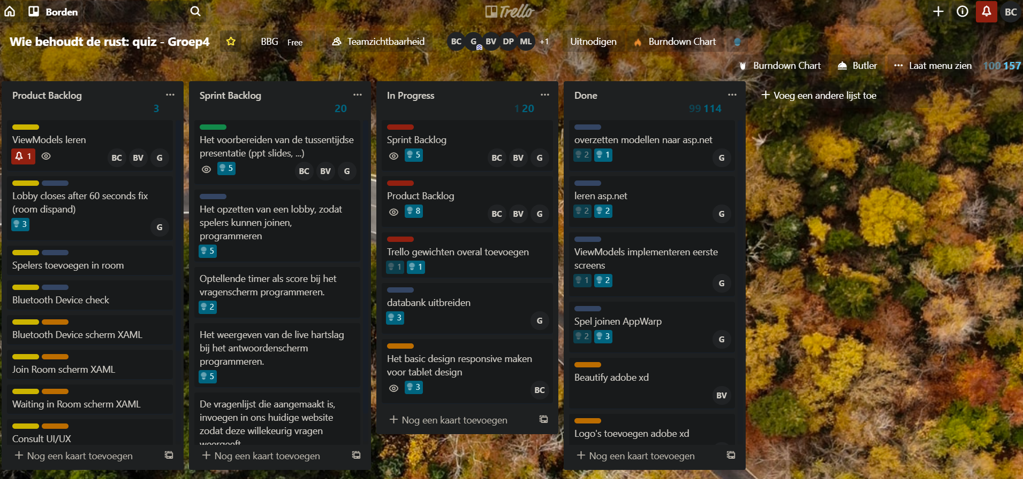
SCRUM 2 SCREENSHOT

Slide 10
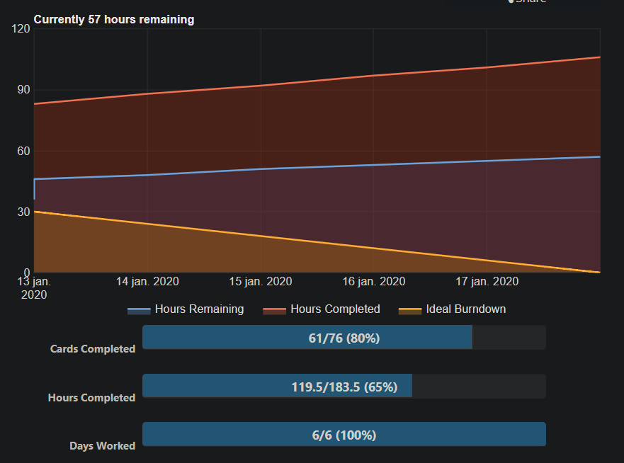
Burndown chart 2

